Slide 1

SoL-Film 1937 - 2017
Skogs- och Lantbruksfilm

Slide 2
Skogs- och Lantbruksfilm startades 1937
Professor G. Torstensson, Ultuna upplyser Kungliga Lantbruksstyrelsen om
Att vissa firmor, speciellt konstgödselfirmor, bedriver en filmpropaganda,
som icke i allo kan accepteras.
Den överensstämmer icke med de resultat, som den officiella försöks-verksamheten kommit till.
I filmer med helt neutrala rubriker smusslas ensidig konstgödselpropaganda in
på ett för okritiska åskådare nästan omärkligt sätt.
All dylik filmtrafik bör stävjas. Den film, som visas på hushållningssällskaps-kurser, i skolor, alltså mer eller mindre officiellt, skall vara censurerad av Lantbruksstyrelsen och vederbörande rekvirenter skola upplysas härom.

Slide 3
Föreningen Skogs- och Lantbruksfilm
Anskaffande och produktion av bildmaterial/film m. m. inom jordbruk, skog, trädgård, fiske, natur och miljö, hem och hushåll

Slide 4
De första åren
Det gällde att försörja Sverige med mat så filmproduktionen blev högt prioriterad
Filmade stumfilm med textsnuttar
1941 Färgfilmsprojekt med filmerna
Gengastraktorns skötsel klar 1944
Spånadslin Svensk Oljeväxtodling, Moden fårskötsel, Svenska beten, Vårbruk, Köksväxtodling, Norrländsk slåttervallodling, Söråker - Norrlands trädgårdsskola, Norrländsk myrodling, Till Fulufjällets sambeten, Wången

Slide 5
Wången föreningens mest långlivade film
I SoL-Films katalog 1943 - 1980

Slide 6
Vilka vände man sig till?
Uthyrning av filmer till
Rådgivare, Skolor,
Organisationer
Under 40- och 50-talet fram till 1964 fördes en noggrann visningsstatistik
1950 hade man 3 000 visningar för 119 000 åskådare främst lantbrukare och elever på lantbruksskolor och skogsbruksskolor

Slide 7
Finansiering
Statsanslag på 30 000 kr fast
PÅ 1950-talet kom Skogsfilmsprogrammet med 250 000 kr 1953
Sponsring började dyka upp redan på 40-talet
Försäljning av film började på allvar på 50-talet

Slide 8
Internationella kontakter
Början på 50-talet Nordiskt samarbete
Tillsammans gjorde de nordiska länderna en
film som finansierades av Marshallhjälpen
”Bland farmare i Mellanvästern”, där speakern
bl. a. sa om skulltorkning, att den metoden
kanske kan komma att användas även hos oss.
  Gunnar Torstenson hade inte mycket till övers för dessa nymodigheter
Guldaxet vid den första Agrarfestivalen i Rom för filmen Sterilitet – Hälsokontroll
Detta var den första i en lång rad av utmärkelser som filmer producerade av SoL-Film fått

Slide 9
Arbetet går vidare
Föreningen översatte många filmer
som man fick från USA (Marshallhjälpen)
LRF blev medlem 1954
Filmen Gröna Tröjan blev den första egentliga skolfilmen
Den första LRF-filmen gjordes
1954 bildade storskogsbruket en egen intresseorganisation Skogsbrukets filmförening
Avtal mellan SoL-Film och Lantbrukets tidskrifts AB (SoL-Film) där föreningen äger filmerna som distribueras av
SoL-Film (AB)
Föreningen producerar allt färre
filmer i egen regi utan jobbar med
beställningsuppdrag

Slide 10
Skolans behov av AV-hjälpmedel ökade
Skolöverstyrelsen finansierade 1957 föreningen SoL-Film med 50 000 kr till fisket, 36 000 kr till trädgård, 50 000 kr till lantbruket, 45 000 kr till skogsbruket
Inträdesavgifter gav 17 800 kr
Totalt gjorde föreningen
12 nya filmer och
4 bildserier under året

Slide 11
Föreningens storhetstid
1958 hade föreningen 155 betalande medlemmar
Tre fiskefilmer och 12 bildserier gjordes
Lättmetallbio byggdes upp på Rikslantbruksmötet i Jönköping, där 30-talet filmer visades

Slide 12
SoL-Film under 1960 talet
Statliga anslag fram till 1967
Statens lantbruksinformation tog över och beviljade endast öronmärkta bidrag
Rådgivningen omstrukturerades – färre medlemmar
Skolorna blev räddningen
Föreningen gjorde många lyckade filmer och bild-serier bl.a. Gäddan (pris-belönt) och Bort med flyghavre

Slide 13
SoL-Film under 1970-talet
Det internationella utbytet fortsatte
Bildserierna gick bra att sälja

Slide 14
1980-talet
Bildserier dominerade produktionen
Filmerna blev allt dyrare att framställa
Skolorna var de största kunderna

Slide 15
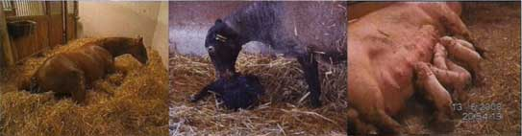
Exempel på filmer under de senaste 20 åren
Brand i häststall
Seminering av får
Exteriörbedömning av får
Dikalvsproduktion i Sverige
Dramatiska moment i djurskötseln

Slide 16
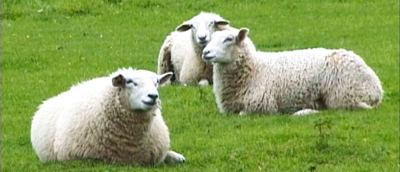
Nya filmer 2011
Dikalvsproduktion i Sverige
Permanenta elstängsel
Livsmedelslokaler
Hullbedömning av svin (Svenska Pig)
Lamningshjälp (Djurhälsovården)

Slide 17
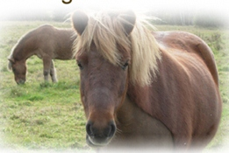
Nya filmer 2012 – 15
Bättre hästhållning finansierad av Jordbruksverket

Slide 18
Varför lägga ner SoL-Film
Tiden har förändrats, man filmar själv i skolorna
Nya läromedel som ligger på webben och innehåller film och bilder
Nya distributionsformer
Vikande intresse från medlemmarna
Lättillgängliga filmer på nätet
Inte lyckats nå nya målgrupper

Slide 19
Vad händer nu?
SoL-Films filmer och övrigt material lämnas till Centrum för Näringslivshistoria
De medel som föreningen har i kassan lämnas till Naturbruksskolornas förening för att stödja läromedelsutveckling
De filmer som fortfarande kan vara aktuella finns i lager hos distributören Beco media som får rättigheterna att kopiera och sälja föreningens filmer
Ett antal filmer kommer att läggas ut på YouTube

Slide 20
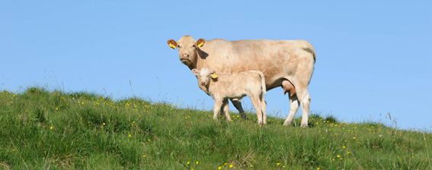
Var hittar jag länkar till filmerna?
naturbruk.se/SoL-Film
LRF historiska hemsida
YouTube: Föreningen SoL-Film
KSLA
ingen SoL-Film

